Slide 1
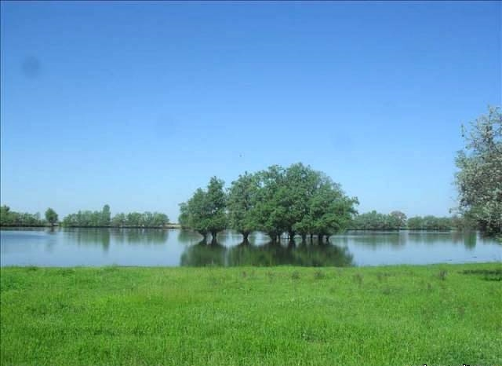
Презентация на тему
«Экологический мониторинг окружающей среды
с. Мултаново».
Выполнила ученица 11 класса
МБОУ « Мултановская СОШ»
Джалмукашева Динара.
Руководитель:
КАЗИЕВА М.Т.
2013 год

Slide 2
СОДЕРЖАНИЕ
1.Эппиграф. . . . . . . . . . . . . . . . . . . . . . 3
2. Основные источники загрязнения окружающей среды
г. Астрахани. . . . . . . . . . . . . . 4 – 9
3. Основные источники загрязнения окружающей среды
Володарского района. . . . . . . . . . . . . . .10 – 12
4. Основные источники загрязнения окружающей среды
с. Мултаново. . . . . . . . . . . . . . . . . . .13-14
5. Моё отношение. . . . . . . . . . . . . . . . .15
6.Список используемой литературы. . . . . . . . . . . . . . . . . .16

Slide 3
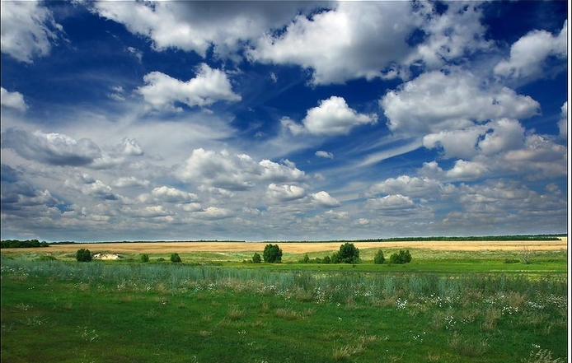
«Есть такое твердое правило Встал поутру, умылся, привел себя в порядок
И сразу же приведи в порядок свою планету».
С. Экзюпери.

Slide 4
Основные источники загрязнения окружающей среды
г. Астрахани.
Главная геофизическая обсерватория им. Войкова ежегодно проводит исследования замеров воздуха с помощью Федеральной государственной метеорологической службы «Росгидромет» в 260 городах России. По результатам исследований составляется так называемый приоритетный список городов с самым высоким уровнем загрязнения воздуха. По сравнению с прошлым годом «черный список» существенно изменился. В него попали наши ближайшие соседи: Волгоград, Ставрополь, Ростов-на-Дону, причем столица Южного федерального округа оказалась в первой десятке этого списка. Как нас заверили в областном центре по гидрометеорологии, Астрахани пока не грозит занесение в «черный список». Конечно, нашу область нельзя отнести к числу самых чистых городов, но положение у нас достаточно стабильное. За последние пять лет уровень загрязнения воздуха существенно не изменился и даже имеет тенденцию снижения по некоторым загрязнителям. Контроль за качеством воздуха носит систематический характер.

Slide 5
Основные источники загрязнения атмосферного воздуха - ООО “Астраханьгазпром”, ООО “Астраханьэнерго”. Основные источники загрязнения водных объектов - ЖКХ г. Астрахань, морской транспорт
В области отмечается низкое качество возвратных вод, сбрасываемых в открытые водоемы предприятиями - природопользователями. Наиболее часто отмечается превышение по таким ингредиентам как азот аммония, азот нитритов, азот нитратов, нефтепродукты, железо, медь. Проверены сбросы 26 предприятий, 43 очистных сооружений канализации и водопроводов, 4 рыбоводных предприятий, 6 ливнево-дренажных канализаций.
В атмосферу от стационарных источников поступило 118,5 тыс. т загрязняющих веществ, в том числе в г. Астрахань - 9,2 тыс. т. Основным загрязнителем воздушного бассейна области является предприятие ООО “Астраханьгазпром” - его выбросы составляют 102 тыс. т или 86% от областного объема. Увеличение валовых выбросов загрязняющих веществ в атмосферу на предприятии ООО “Астраханьгазпром” по сравнению с 2002 г. на 3,2 тыс. т связано с увеличением объемов переработки пластового газа.

Slide 6
На территории г. Астрахань на несанкционированных свалках накоплено 30,8 тыс. т отходов. В Правобережной части города вновь создалась напряженная экологическая обстановка, связанная с отсутствием площадей под размещение твердых промышленных и бытовых отходов. Аналогичное положение в ближайшие 1-2 года возможно сложится и в Левобережной части города, так как существующий полигон твердых бытовых отходов, расположенный в пос. Фунтово Приволжского района, может принимать отходы до 2006 г.
Неблагоприятная экологическая ситуация сложилось с утилизацией жидких нечистот и хозбытовых сточных вод из выгребных ям неканализованной части города, размещаемых в настоящее время на иловых (сливных) картах южных очистных сооружениях биологической очистки канализации. В данное время требуется их ликвидация и строительство сливных насосных станций в соответствии с требованиями строительных норм и правил.
Главные источники загрязнения атмосферы -- промышленные, транспортные и бытовые выбросы.
Ежегодно промышленность и транспорт Астраханской области выбрасывают в атмосферу около 200 тысяч тонн загрязняющих веществ. Это означает, что на одного жителя области в среднем приходится до 200 кг загрязнений. Значительная часть выбросов в атмосферу области (около 60%) приходится на предприятие «Астраханьгазпром».
Для того, чтобы защитить людей и другие организмы от воздействия загрязнителей, устанавливают предельно допустимые концентрации (ПДК) загрязняющих веществ в природной среде.

Slide 7
По данным инвентаризации объектов захоронения и хранения отходов на территориях города и 439 населенных пунктов Астраханской области выявлено более 440 свалок отходов, из которых около 300 - несанкционированных, 7 полигонов отходов, из них 6 полигонов ТБО и 1 полигон промышленных отходов. Общая площадь земель, занятых свалками, составляет 634 га, полигонами - 65 га. Из общего количества несанкционированных свалок в г. Астрахани имеется 91 свалка. Общая площадь земель, занятых несанкционированными свалками отходов - 182,4 га, в т.ч. в г. Астрахани - 63,0 га. На несанкционированных свалках размещаются твердые бытовые отходы, отходы из жилищ, формируемые населением, отходы потребления на производстве подобные бытовым, мусор уличный, выборочно мусор строительный и металлолом.
Количество отходов, накопленных на санкционированных свалках, составляет 282,2 тыс. т, несанкционированных - 47,7 тыс. т., на полигонах ТБО и отходов производства 2677 тыс. т.

Slide 8
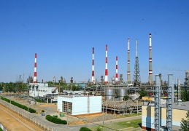
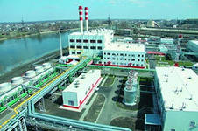
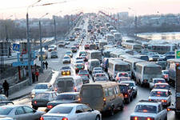
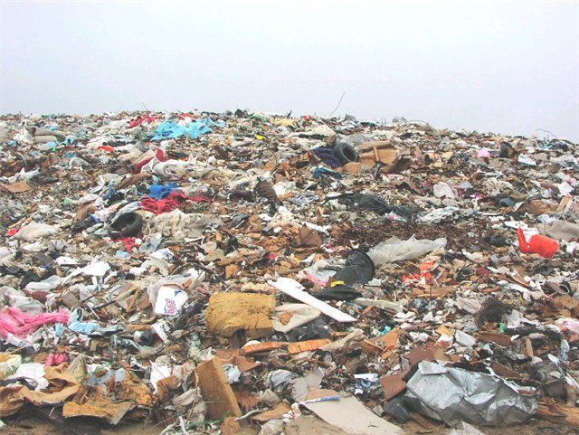

Slide 9
Источники загрязнения окружающей среды
Володарского района.
Загрязнение природной среды Астраханской области, включая территорию МО «Поселок Володарский», обусловлено ее физико-географическим положением в низовье реки Волги, являющемся аккумулятором загрязнений, поступающих с вышележащих территорий.
Основной объем загрязняющих веществ (до 99,0%) на территорию области поступает с транзитным стоком волжских вод. Значительный вклад в загрязнение поверхностных вод р. Волги, ее рукавов и протоков, в т.ч. и расположенных на территории Володарского района, вносит региональный фактор: в поверхностные водотоки сбрасываются недостаточно очищенные канализационные сточные воды, загрязненные промливневые стоки с площадок предприятий, территории населенных пунктов.
Схемой территориального планирования Астраханской области (ЮРГЦ, 2006 год) экологическая ситуация в целом по Володарскому району оценивается как напряженная.

Slide 10
Источниками техногенных выбросов в атмосферу на территории МО «Поселок Володарский» являются отопительные котельные, автотранспорт и обслуживающие его объекты, промышленные и пищевые предприятия, объекты дорожной ремонтно-строительной службы.
Источниками шумового и иного воздействия служат проходящие по территории муниципального образования автомобильные дороги, расположенные в жилой зоне поселка, трансформаторы, электроподстанций.
Источниками загрязнения поверхностных и подземных вод являются площадки промпредприятий с неорганизованным сбором промливневых стоков, причальные сооружения и речной флот, выгребные ямы на территории населенных мест, объекты размещения канализационных стоков и нечистот (поля фильтрации), площадки складирования навоза.
Экологически опасными объектами являются расположенные в водоохранной зоне реки Чурки и в границах жилой застройки асфальтобетонный завод ГП ОА «Володарское», производственная база ОАО «Астраханьавтодор», ООО РПСК «Держава-Шиппинг» (рыбоконсервный завод), производственная зона ВЧ 2349 ПС ФСБ РФ.
Большая часть производственных объектов, оказывающих негативное воздействие на состояние атмосферного воздуха, находится в селитебной зоне пос. Володарский. Санитарно-защитные зоны промплощадок в основном не организованы, в границах СЗЗ расположена жилая застройка.
Величина атмохимической нагрузки на территории муниципального образования достигает 14,0 тонн выбросов /км² в год, что значительно превышает средний показатель по району.
Источником воды для водоснабжения населения МО «Володарский сельсовет» служит пр. Чурка в месте разветвления р. Бузан. Вода перед подачей потребителям проходит очистку на водопроводных очистных сооружениях, расположенных в с. Козлово.

Slide 11
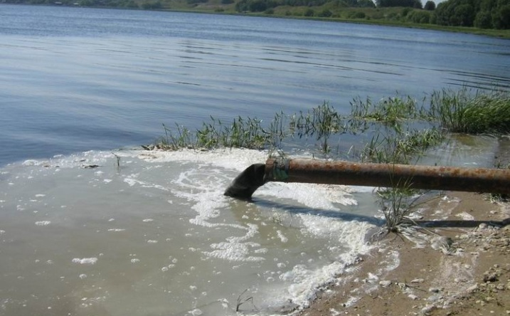
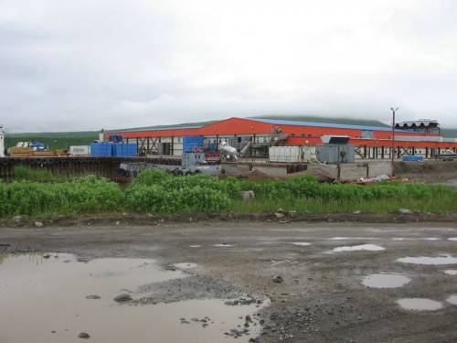
В балансе хозяйственно-питьевого водоснабжения доля поверхностных вод составляет 100 %. Запасы пресных подземных вод на территории МО «Поселок Володарский» не разведаны.
Качество волжской воды ниже Волгоградского водохранилища и водотоков, формирующих дельту Волги, зависит от степени загрязнения вод, сбрасываемых в нижний бьеф Волгоградского гидроузла.
В 2002 году по данным АЦ ГМОС наиболее загрязненными были воды рукава Бузан, по состоянию которых этот рукав был отнесен в категорию кризисной экологической ситуации (2 градация из 5) или очень высокой степени экологического неблагополучия (I градация из 3).
Территории характеризуется загрязнением водных ресурсов, истощением рыбных запасов, общим засолением почв (обвалованная территория).
Современные физико-геологические процессы на территории (эрозионная деятельность рек, затопление территории паводковыми водами, подтопление грунтовыми водами, просадочные явления и другие) требуют осуществления специальных инженерных мероприятий.

Slide 12
Экологический мониторинг окружающей среды с. Мултаново.
Село Мултаново раскинулось на одном из живописных уголков природы, в дельте реки Волги. Наш край привлекает своей красотой и рыбным богатствам . С наступлением весны к нам приезжают люди с палатками из разных городов отдыхать и порыбачить. И очень важно, чтобы каждый из нас научился ценить эту красоту, беречь её, приумножить богатство края.
Экологические проблемы моего села те же, что и везде. Это первую очередь, загрязнение территории села. С ранней весны и до поздней осени в окрестностях села можно увидеть не только красивые цветы, но и целые свалки мусора. Жители села выбрасывают отходы где попало: сзади домов, на берегу реки, на дороги.
Ещё одна проблема – это загрязнение воды бытовыми отходами. Каждый человек в быту использует воду для различных целей: для питья, приготовления пищи, стирки, мойки. При этом он загрязняет воду различными веществами.

Slide 13
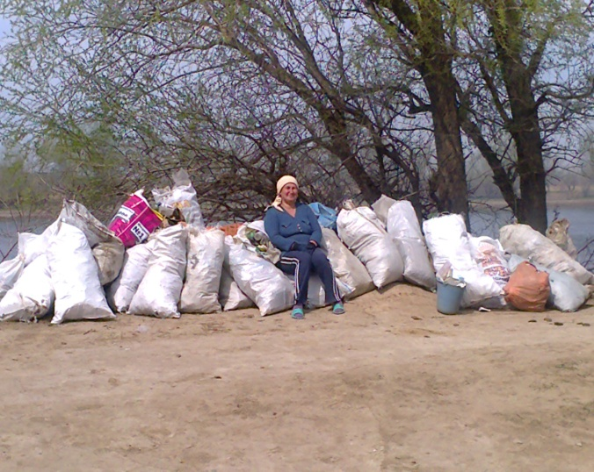
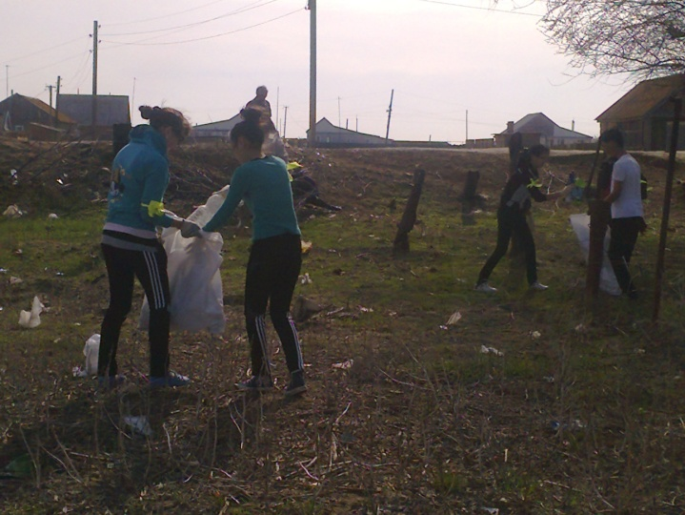
Еще в давние времена народная мудрость вывела формулу взаимосвязи поведения человека по отношению к воде. В народе это взаимосвязь определена на пословицей : «Не плюй в колодец, пригодится воды напиться». Она отражает зависимость будущих последствий от нынешних последствии загрязняющих воду. Мы должны помнить, что всегда будет необходимость в чистой воде, чтоб потом не пришлось жалеть о своих действиях, надо беречь воду и не допускать её загрязнения сегодня.
Мы, учащиеся, чтобы помочь своему селу, устраиваем субботники : убираем территории села школы. Берег реки помогаем ветеранам, весной сажаем деревья.

Slide 14
Моё отношение.
Закройте глаза и представьте такую картину: вы на берегу чистой речки, на зеленой лужайке, вдыхаете аромат свежего воздуха, подбегаете босиком к реке и, прильнув к ней губами, жадно пьете вкусную прохладную воду. А теперь откройте глаза, оглянитесь вокруг и скажите, где вы можете наяву увидеть подобное. Наши реки, лужайки, леса, воздух испытали такое тлетворное влияние цивилизации, что пора бить тревогу. Разумный человек уже давно не рискнет напиться из реки или озера, пройтись босиком по берегу. Горы мусора, свалки, деревья с гирляндами полиэтиленовых пакетов — вот и вся красота окружающей природы.
Удивительно, как мы выживаем в таких условиях. Ведь воздух и вода содержат такую гремучую смесь тяжелых металлов и других вредных для здоровья компонентов, что превышает все мыслимые и немыслимые нормы. Даже пребывая в туристических зонах родной страны, мы испытываем разочарование, так как «Цивилизация» делает свое «черное дело» и здесь.
Почему человечество столь беспечно? Создается ощущение, что большинство живет по принципу «а после нас хоть потоп». Сколько ужасных ошибок допущено, сколько произошло глобальных катастроф. И ничему это нас не учит.
Та экологическая работа, которая проводится сейчас — лишь жалкое подобие необходимой деятельности. А ведь это несложно — жить в гармонии с природой, отвечать благодарностью и заботой на ее дары.
Нельзя допустить, чтобы люди направляли на свое собственное уничтожение те силы природы, которые они сумели открыть и покорить. Ф. Жолио-Кюри
Вырубаете леса — посадите молодняк, потребляете воду — очистите реки. На практике же получается, что мы плюем в колодец, из которого сами же и пьем. В результате мы имеем высокую смертность, низкий уровень здоровья, отсутствие элементарной культуры у большого процента населения (где живу, там и сорю). А исправлять допущенные ошибки с каждым годом все сложнее и сложнее. Для очистки только нескольких метров водоема необходимо столько денежных затрат, что хватило бы для строительства одноэтажного дома. Не хватает природе хозяйской руки, которая бы уберегла, защитила от технологических «монстров».
Не отдаляйтесь от своей матери — природы, а то возвращаться «блудным детям» будет некуда. Пусть экологический набат прозвучит в сердце каждого. Начинайте бороться за выживание уже сегодня. Вместе мы сможем многое, но только вместе.

Slide 15
Список используемой литературы:
1. Бернард Небел. Наука об окружающей среде (В 2х томах), М.: Мир, 1993
2. Информационное агентство «ВолгаИнформ» //1.12.04
3. Радзевич Н.Н., Пашканг К.В. Охрана и преобразование природы. - М.: Просвещение, 1986.
4. Экология, окружающая среда и человек/под ред. Ю.В.Новикова. Издательско-торговый дом «Гранд», Москва, 1998

